Slide 1
Objective-C消息传递机制与GCD
Sharing By Gary

Slide 2
01 KVO
消息传递机制
02 Delegate
03 Notification
04 Block

Slide 3
KVO
01
1.KVO俗称键值监听，是“观察者”设计模式的一种应用,利用它可以很容易实现Model和View的分离，当Model的属性值改变之后作为监听器的View就会被激发，激发时就会回调监听器自身。这种模式有利于两个类间的解耦合，尤其是对于业务逻辑与视图控制 这两个功能的解耦合
2.实现NSKeyValueObServing协议,NSObject已经实现
3.剖析：Apple 使用了 isa 混写（isa-swizzling）来实现 KVO 。当观察对象A时，KVO机制动态创建一个新的名为： NSKVONotifying_A的新类，该类继承自对象A的本类，且KVO为NSKVONotifying_A重写观察属性的setter 方法，setter 方法会负责在调用原 setter 方法之前和之后，通知所有观察对象属性值的更改情况

Slide 4
Delegate
02
1.协议
2.委托者：id<protocol> delegate，调用委托
3.被委托者：实现协议中的方法，设置委托

Slide 5
Notification
03
1.注册监听
2.消息推送
3.注意：通知的名称在项目中唯一

Slide 6
Block
04
1.Block基本语法
2.Block捕获外部变量
3.Block的三种类型
4.Block的循环引用

Slide 7
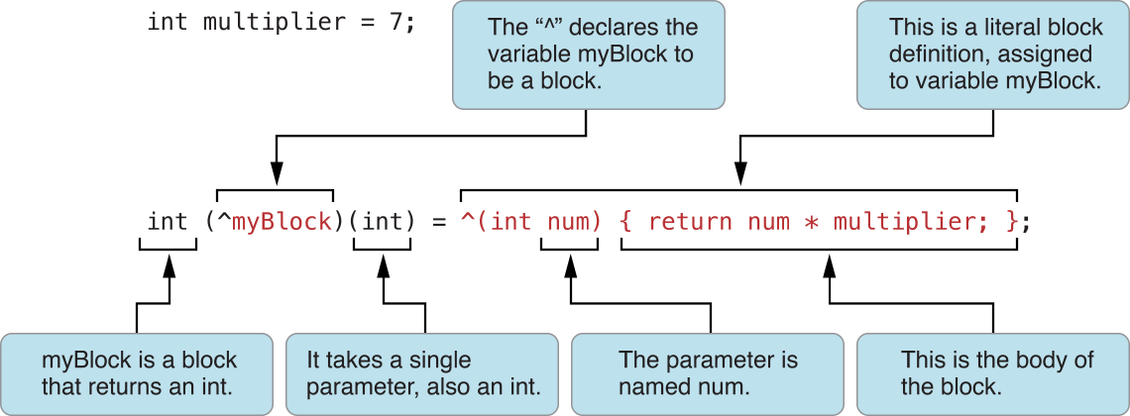
Block
04

Slide 8
01 串行与并发队列，同步与异步任务
GCD
02 四种队列类型
03dispatch_after,dispatch_groups,dispatch_apply,dispatch_barriers,单例类
04 死锁

Slide 9
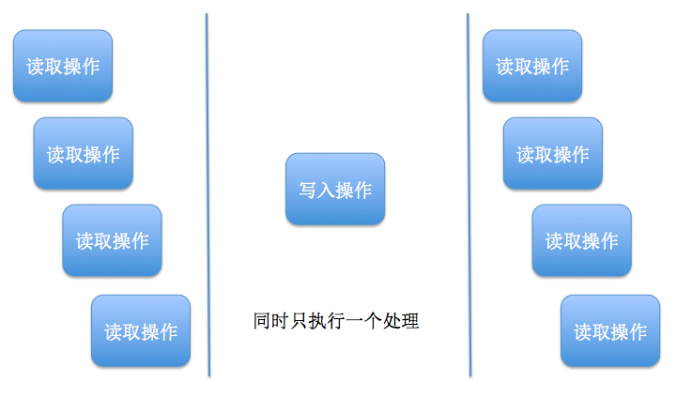
Dispatch_barriers

Slide 10
死锁
1.dispatch_sync会阻塞当前线程,dispatch_async不会阻塞,会创建新线程
2.同步任务都不会创建新线程，异步任务会创建，但是在串行队列也只能串行运行。

Slide 11

谢谢观看，请多指点
Q&A

